Slide 1

CONTROLE DE SISTEMAS DE EVENTOS DISCRETOS
Redes de Petri
Prof. Dr. Cesar da Costa
E-mail: ccosta@ifsp.edu.br
Site: www.professorcesarcosta.com.br

Slide 2
REDES DE PETRI
Introdução
Uma rede de Petri é uma ferramenta gráfica e matemática de modelagem usada para descrever sistemas paralelos, concorrentes, assíncronos e distribuídos.
Criada em 1939 por Carl Adam Petri, ela representa o comportamento dinâmico de sistemas a eventos discretos por meio de lugares, transições, fichas e arcos direcionados.
Usando-se Redes de Petri pode-se modelar sistemas paralelos, concorrentes, assíncronos e não-determinísticos.

Slide 3
REDES DE PETRI
Introdução
Esta teoria é recente: 1962;
Em sistemas de fabricação automatizada, a aplicação de redes de Petri efetuou-se de início na França, sob a forma um pouco modificada denominada Grafcet;
Norma em nível europeu (IEC 848);
Países mais ativos são: França, Alemanha e Japão.

Slide 4
REDES DE PETRI
A representação gráfica de uma rede de Petri básica é formada por dois
componentes: um ativo chamado de transição (barra) e outro passivo denominado lugar (círculo).
Os lugares equivalem às variáveis de estado e as transições correspondem às ações realizadas pelo sistema.
Esses dois componentes são ligados entre si através de arcos dirigidos. Os arcos podem ser únicos ou múltiplos.

Slide 5
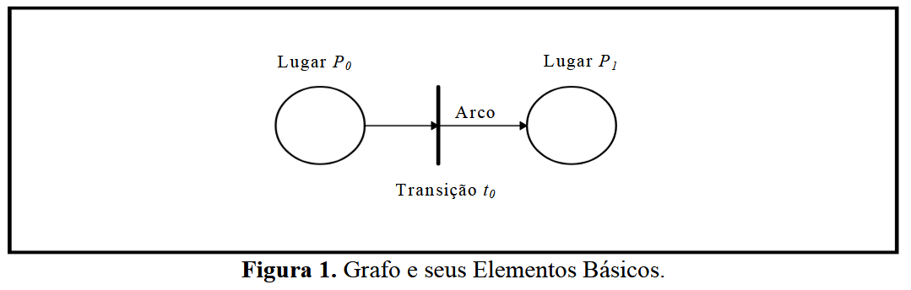
REDES DE PETRI
A figura 1 mostra os elementos básicos de um grafo associado às redes de Petri.

Slide 6
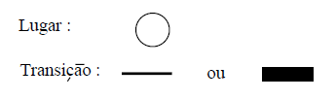
REDES DE PETRI
Introdução
A representação gráfica das redes de Petri tem se mostrado muito útil, pois permite a visualização dos processos e a comunicação entre eles.
As redes de Petri são formadas por dois tipos de componentes (Figura 2):
Um ativo denominado transição;
Outro passivo denominado lugar.

Slide 7
REDES DE PETRI
Introdução
Os lugares correspondem às variáveis de estado e as transições ás ações (eventos) realizadas pelo sistema.
A realização de uma ação (evento) está associada a algumas pré-condições (condições de algumas variáveis de estado), ou seja, existe uma relação entre os lugares e as transições, que possibilita a realização de uma ação.

Slide 8
REDES DE PETRI
Introdução
Assim, após a realização de uma ação (evento), alguns lugares terão suas informações alteradas (pós-condições).
Graficamente, os lugares são representados por círculos e as transições por traços ou barras. Estes dois elementos são os vértices do grafo associado as redes de Petri.

Slide 9
REDES DE PETRI
Introdução
Os vértices são interligados por arcos dirigidos (setas). Os arcos que interligam lugares às transições correspondem à relação entre condições verdadeiras, que em um dado momento, possibilitam a execução das ações.
Enquanto os arcos que interligam transições aos lugares representam a relação entre as ações e as condições que se tornam verdadeiras com a execução das ações.

Slide 10
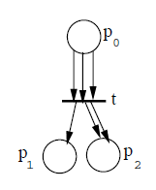
REDES DE PETRI
Introdução
Os vértices de um grafo associado a uma rede de Petri podem ser interligados por múltiplos arcos. Por exemplo, um lugar pode ser conectado a uma transição através de diversos arcos ou vice-versa (Figura 3).
Figura 3. Múltiplo arco.

Slide 11
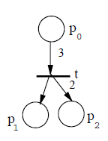
REDES DE PETRI
Introdução
Pode-se substitui os múltiplos arcos por um único arco valorado, onde o numeral associado ao arco corresponde ao número de arcos que interligam os vértices (Figura 4).
Figura 4. Arco valorado.

Slide 12
REDES DE PETRI
Exemplo 1
Ilustremos os conceitos informalmente apresentados descrevendo o ciclo repetitivo dos turnos (períodos) de um dia.
Dividamos o dia em três períodos: manhã, tarde e noite, ou seja, há três condições.
A transição de uma dessas condições para uma outra, por exemplo: amanhecer (noite, tarde, manhã), são os eventos.
O modelo que representa o ciclo operacional desse sistema é formado pelas três condições, representadas por três variáveis de estado (lugares), e por três eventos (transições): amanhecer, entardecer e anoitecer.

Slide 13
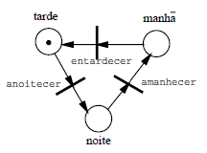
REDES DE PETRI
Exemplo 1
Figura 5. Períodos do Dia .

Slide 14
REDES DE PETRI
Exemplo 2
A seguir vamos apresentar um modelo da rede de Petri que representa algumas das tarefas de uma linha de montagem.
Neste modelo, descreveremos o empacotamento e envio ao setor de expedição de conjuntos de parafusos e porcas, contudo não representaremos as tarefas da manufatura dos parafusos e das porcas.
Este sistema forma conjuntos de três parafusos e três porcas. Um novo conjunto só poderá ser empacotado quando o conjunto atualmente produzido for enviado a fase seguinte do processo.
Após os pacotes (conjuntos) serem formados, estes são enviados ao setor de expedição.

Slide 15
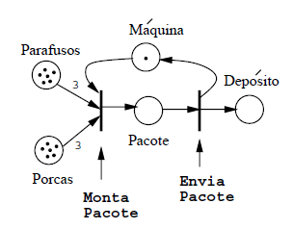
REDES DE PETRI
Exemplo 2
Figura 6. linha de produção.

Slide 16
REDES DE PETRI
Exemplo 3
A seguir vamos apresentar um modelo da rede de Petri para representar um ano letivo de uma Universidade.
O ano letivo começa com o primeiro período (semestre) letivo, seguido das primeiras férias (de julho), logo após, tem-se o segundo período letivo, e finalmente as férias de final de ano.
Assim, o ano letivo poderia ser representado conforme a figura 2.

Slide 17
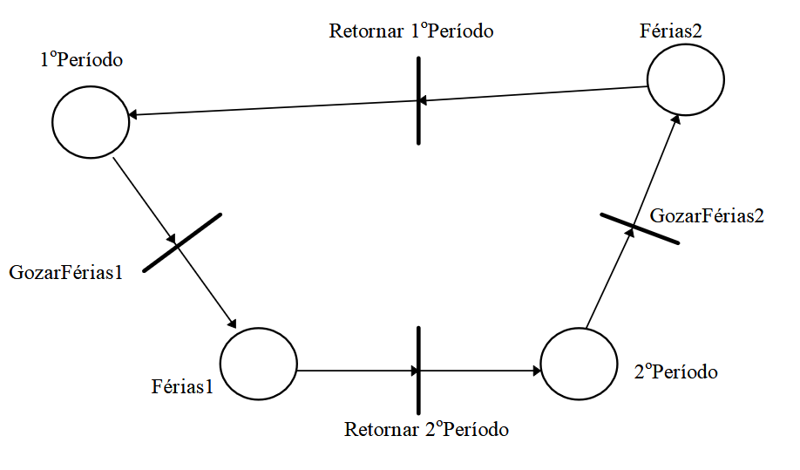
REDES DE PETRI
Exemplo 3
Figura 7. Ano letivo.

Slide 18
REDES DE PETRI
Definição: uma rede de Petri R é uma quíntupla R = (P, T, I, O, K), onde:
P = {p1,p2,...,pn} é um conjunto finito não-vazio de lugares;
T = {t1, t2,..., tm} é um conjunto finito não-vazio de transições;
I : T → P é um conjunto de bags que representa o mapeamento de transições para lugares de entrada;
O : T → P é um conjunto de bags que representa o mapeamento de transições para lugares de saída;
K : P → N é o conjunto da capacidades associadas a cada lugar, podendo assumir um valor infinito.

Slide 19
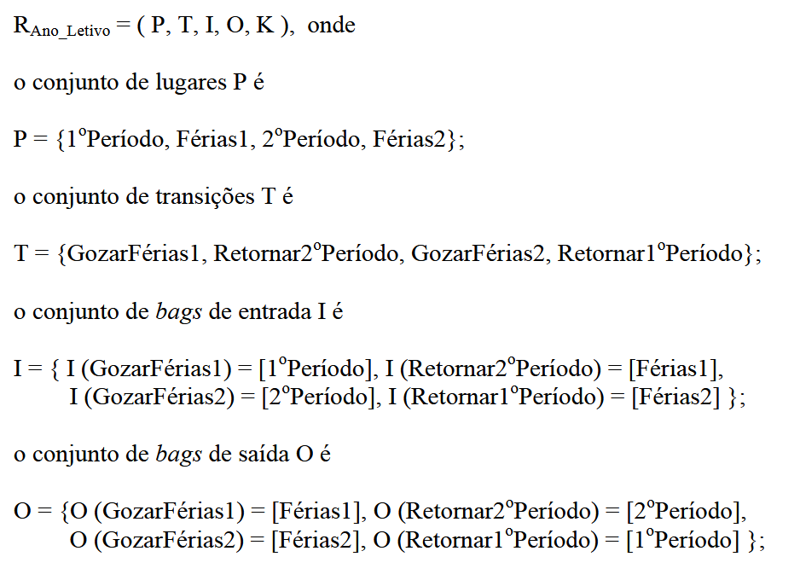
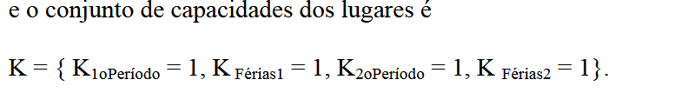
REDES DE PETRI
A figura 7 pode ser descrita da seguinte forma, utilizando-se a definição:

Slide 20
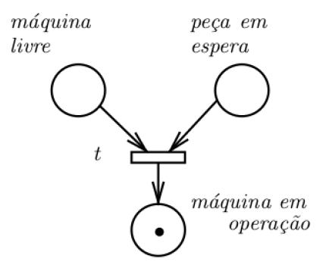
REDES DE PETRI
Estrutura
Lugar (representado por um círculo): estado parcial, procedimento, conjunto de recursos, etc. Em geral, todo lugar tem um predicado associado, por exemplo, máquina livre, peça em espera.
Transição (representada por barra ou retângulo): associada a um evento que ocorre no sistema, exemplo, iniciar a operação.

Slide 21
REDES DE PETRI
Redes de Petri Marcadas
Marcas (tokens) são informações atribuídas aos lugares, para representar a situação (estado) da rede em um determinado momento.
Define-se uma rede de Petri marcada pela dupla RM = (R, Mo), onde R é a estrutura da rede e Mo a marcação inicial.
Assim, para simular o comportamento dinâmico dos sistemas, a marcação da rede de Petri é modificada a cada ação realizada (transição disparada).

Slide 22
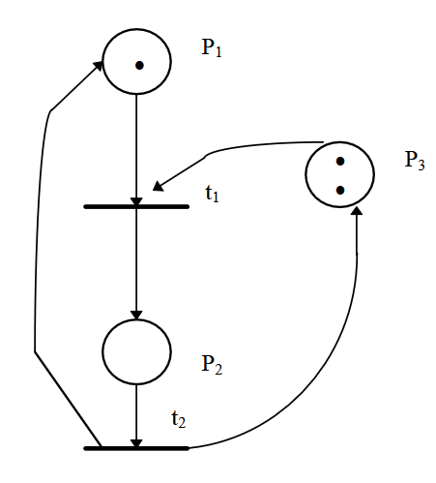
REDES DE PETRI
A Figura 8 ilustra uma rede marcada.
Figura 8. Rede Marcada.

Slide 23
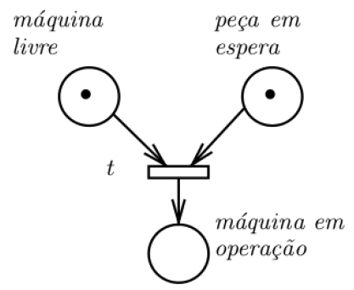
REDES DE PETRI
Ficha (representado por um ponto sobre um lugar): indicador significativo que a condição associada ao lugar é verificada. Pode representar um objeto (recurso ou peça) numa certa posição geográfica (num determinado estado). Por exemplo, uma ficha no lugar máquina livre indica que a máquina está livre (predicado verdadeiro) .
Figura 7 . Rede de Petri.

Slide 24
REDES DE PETRI
Estados de um Sistema em Rede de Petri
Chamado de Marcação. É dado pela repartição de fichas nos lugares da rede de Petri. A cada evento que ocorre no sistema, é associada uma transição no modelo, que faz com que as fichas mudem de lugar e as marcações das fichas (estados) se alterem.
Figura 7 . Rede de Petri.

Slide 25
REDES DE PETRI
Notações Particulares
Em alguns casos, deseja-se representar a diferença entre transições, visando melhorar a clareza do modelo.
Além disso, em muitas situações, pretende-se representar a execução de uma condição externa ao sistema modelado.
Para representar rótulos de transições, utiliza-se um alfabeto qualquer associado à rede (por exemplo, o alfabeto a,b,c,....,z).
Para representar as condições externas, usa-se o mesmo esquema utilizado para rotular transições, entretanto, os símbolos vêm entre parênteses.

Slide 26
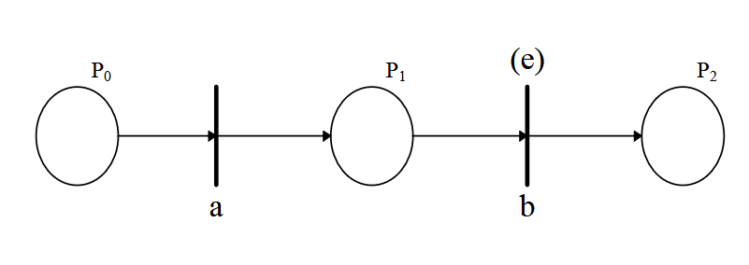
REDES DE PETRI
Notações Particulares
Figura 9. Rótulos e Condições Externas às Transições.

Slide 27
REDES DE PETRI
Redes Elementares
Nesta seção, são apresentadas algumas redes que, a partir delas, derivam muitas outras redes mais complexas. São discutidas as redes representativas de seqüenciamento,distribuição, junção, escolha não-determinística e atribuição.

Slide 28
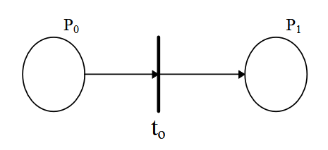
REDES DE PETRI
Seqüenciamento
É a rede que representa a execução de uma ação, desde que uma determinada condição seja satisfeita. Após a execução dessa ação, pode-se ter outra ação, desde que satisfeita outra determinada condição.

Slide 29
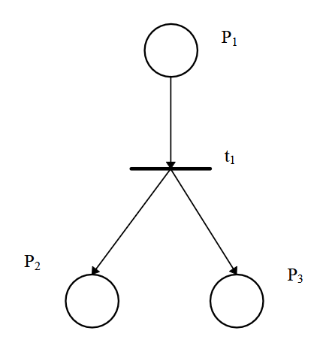
REDES DE PETRI
Distribuição
É a rede elementar utilizada na criação de processos paralelos a partir de um processo pai. Os processos filhos são criados através da distribuição dos tokens encontrados no processo (lugar) pai.

Slide 30
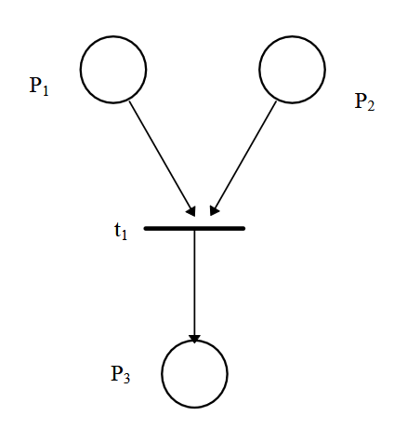
REDES DE PETRI
Junção
É a rede que modela a sincronização entre atividades concorrentes. No exemplo da figura , a transição t1 só dispara quando existirem fichas tanto em P1, quanto em P2, estabelecendo, assim, o sincronismo.

Slide 31
REDES DE PETRI
Escolha Não-Determinística
É uma rede que ao se disparar uma transição,inabilita-se a outra. Entretanto, não existe possibilidade de escolha.
O fator não-determinístico dessa rede gera uma situação chamada de conflito. O conflito pode ser classificado como estrutural ou efetivo.
Ambos os conflitos estão associados ao fato de duas transições possuírem o mesmo lugar como entrada. Porém, se a rede não possuir tokens, o conflito é dito estrutural.
Contudo, se há uma única marca no lugar comum às transições, diz-se que o conflito é efetivo.

Slide 32
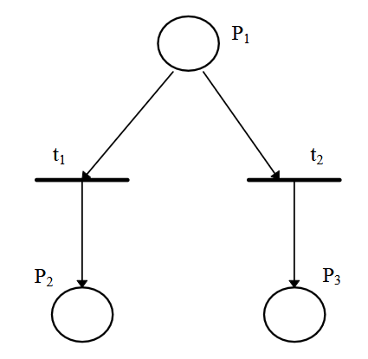
REDES DE PETRI
Escolha Não-Determinística

Slide 33
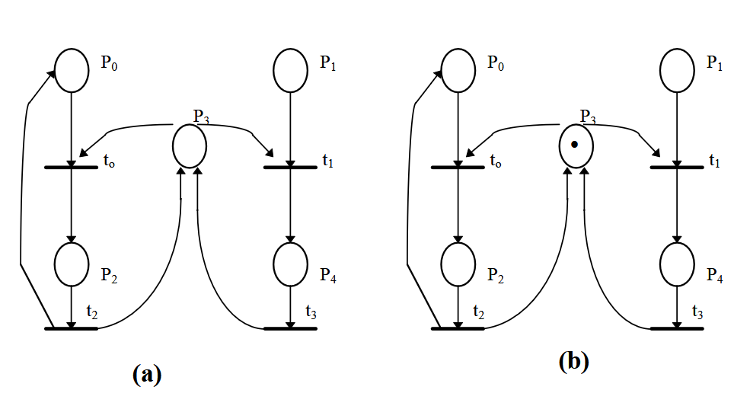
REDES DE PETRI
Escolha Não-Determinística
Figura. (a) Conflito Estrutural e (b) Conflito Efetivo.

Slide 34
REDES DE PETRI
Dinâmica da Rede de Petri
O disparo de uma transição consiste em dois passos:
Retirar as fichas dos lugares de entrada, indicando que esta condição não é mais verdadeira após a ocorrência do evento;
Depositar fichas em cada lugar de saída, indicando que estas atividades estarão, após a ocorrência do evento, sendo executadas.
Figura 7 . Rede de Petri.

Slide 35
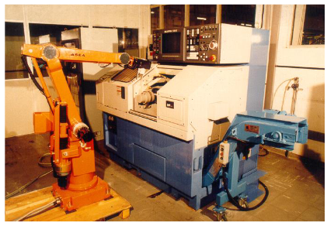
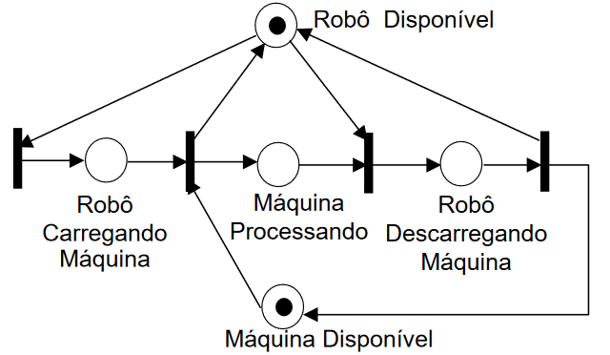
Aplicação: Sistema Máquina-Ferramenta e Robô

Slide 36
Aplicação: Protocolos de comunicação.
O funcionamento de um protocolo de comunicação se fundamenta basicamente na decisão de qual receptor (1 ou 2) deve aceitar a mensagem. Nesse exemplo específico, a escolha é não-determinística, isto é, não se pode decidir qual o arco que o token deve seguir.
Além disso, a escolha é mutuamente exclusiva, ou seja, apenas uma das transições será habilitada (t2 ou t4). A escolha citada se processa quando o token, que vem de t0, chega ao lugar P6.
Nesse ponto, o token ou parte para o Receptor1 (habilitando a transição t2), ou para o Receptor2 (habilitando a transição t4). A partir daí, após a escolha do receptor, o token segue para um buffer (P3 no Receptor 1, ou P4 no Receptor 2), para ser reconhecido pelo disparo da transição t3 (Receptor 1) ou t5 (Receptor 2).

Slide 37
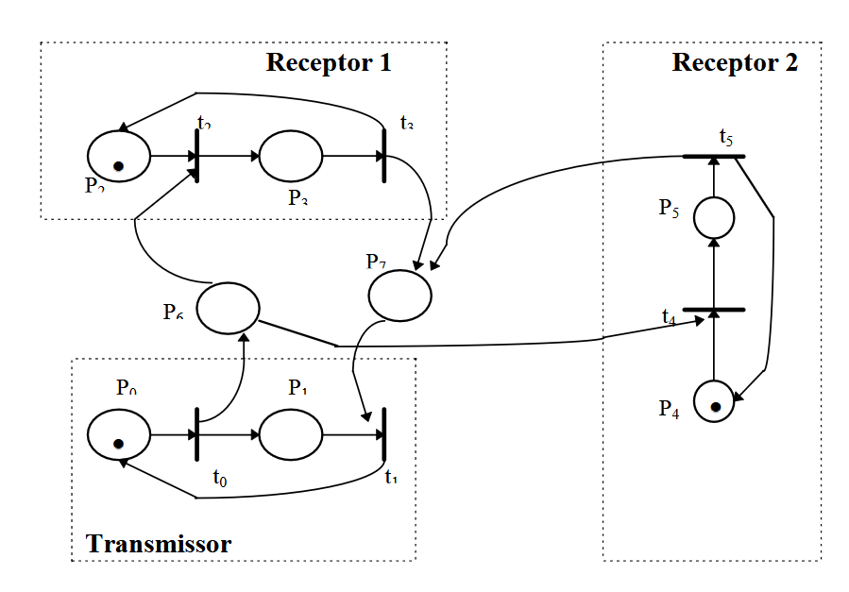
Aplicação: Protocolos de comunicação.
Figura. Protocolo de Comunicação.

Slide 38
REDES DE PETRI
1. TINA (Time Petri Net Analyzer)
http://projects.laas.fr/tina/
Vídeo que mostra as funcionalidades da ferramenta PIPE2, com a elaboração de uma rede de Petri e sua execução.
É uma ferramenta de software para edição e análise de Redes de Petri.
2. PIPE2: Software de Simulação de Redes de Petri
https://www.galirows.com.br/meublog/blog/ferramenta-pipe/
Tutorial do uso da ferramenta PIPE2 (http://pipe2.sourceforge.net).
O PIPE2 é uma ferramenta de código aberto para criar e analisar redes Petri.

Slide 39
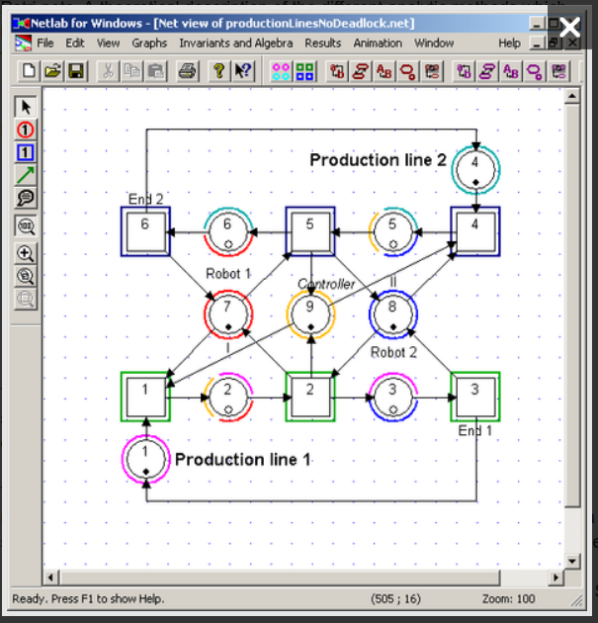
REDES DE PETRI
3. NetLab – editor de Rede de Petri
Site para download do NetLab:
Netlab é um programa que serve como editor e ferramenta de análise de redes de Petri, também chamadas de redes de lugar/transição.
https://www.irt.rwth-aachen.de/cms/IRT/Studium/Downloads/~osru/Petrinetz-Tool-Netlab/?lidx=1

Slide 40
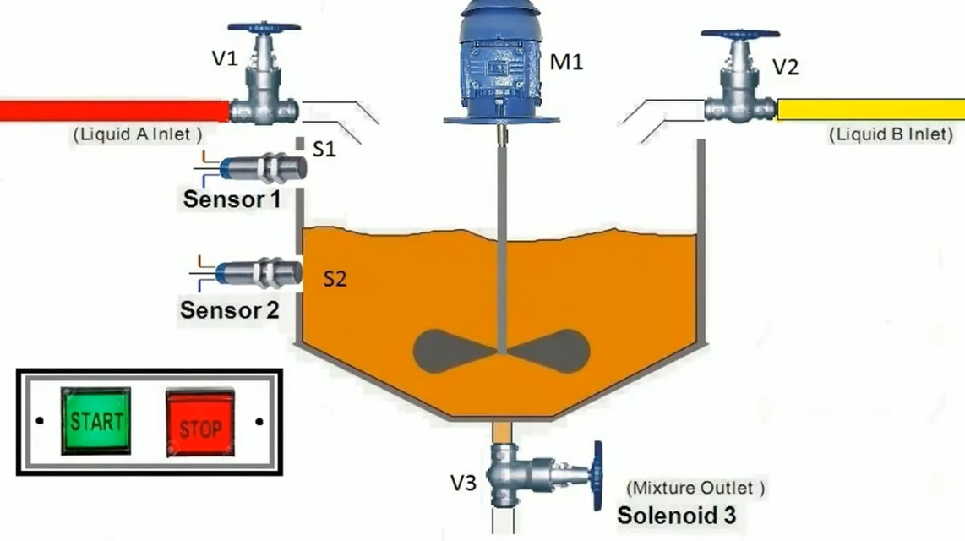
Exercício 2
Elabore uma Rede de Petri que represente a automação do processo da Figura.
https://www.chatdiagram.com/pt/tool/petri-net-diagram-maker

Slide 41

Referência
Miyagi, Paulo Eigi. Controle programável: Fundamentos do
Controle de Sistemas a Eventos Discretos. 1.a Edição, São
Paulo: Blücher, 1996.
https://projects.laas.fr/tina/
http://professorcesarcosta.com.br/disciplinas/cosed

